Slide 1
„A könyvtár a puszta létezésével maga a pénzügyi tudatosság.”
Pénzügyi kultúra felmérés a magyarországi könyvtárosok körében
Kiszl Péter – Winkler Bea
Valóságos könyvtár – könyvtári valóság VI.
ELTE BTK, 2023. november 28–29.

Slide 2
Kutatási program:
A pénzügyi kultúra fejlesztésének
könyvtári modellje
Időszak:
2020–2023
Támogatók:
Bolyai János Kutatási Ösztöndíj (MTA)
ÚNKP Bolyai+ (NKFIH)
Kutatóhely: ELTE BTK Könyvtár- és Információtudományi Intézet
Valóságos könyvtár – könyvtári valóság VI.

Slide 3
Cél
Magyarországon a témában először felmérést végezni.
Könyvtárosok többféle szerepben: magánember, intézményvezető, használóképző...
Helyzetfelmérés és válaszok a következőkre:
Mit gondolnak a témakörről a könyvtárosok?
Mi a gátja a pénzügyi kultúrával kapcsolatos hazai szolgáltatásbővítésnek? Milyen feladatok elvégzése, milyen innovációk bevezetése szükséges a könyvtárakban?
A könyvtárosok számára mely kompetenciaterületek elsajátítása lenne indokolt?
Milyen (külső) együttműködő partnerek bevonása tűnik célszerűnek?
Valóságos könyvtár – könyvtári valóság VI.

Slide 4
Módszer és háttér
Survio online kérdőívprogram;
American Library Association (ALA) – FINRA Foundation Smart Investing@Your Library Manager Tools felhasználása, emellett hazai sajátosságok beépítése;
azonosításra alkalmas személyes adatokat nem kértünk;
pilot lekérdezés;
felmérés 2022 májusában és júniusában;
kérdőív közzététele: Facebook, Katalist, szakmai szervezetek, ELTE BTK Könyvtár- és Információtudományi Intézet kommunikációs csatornái
750 belépés, ebből 256 kitöltés, 81%-uk nő, 17%-uk férfi;
42 kérdés, kitöltési idő: kb. fele 5–10 perc, kb. harmada 10–30 perc alatt.
Valóságos könyvtár – könyvtári valóság VI.

Slide 5
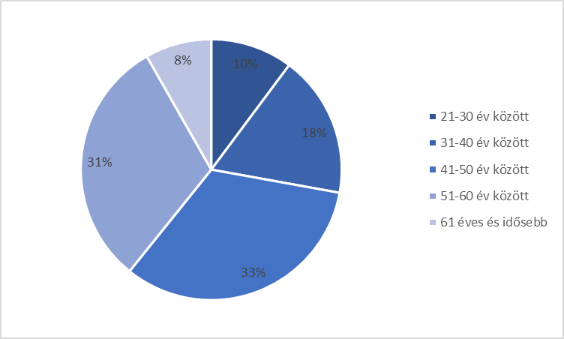
Életkor
Valóságos könyvtár – könyvtári valóság VI.

Slide 6
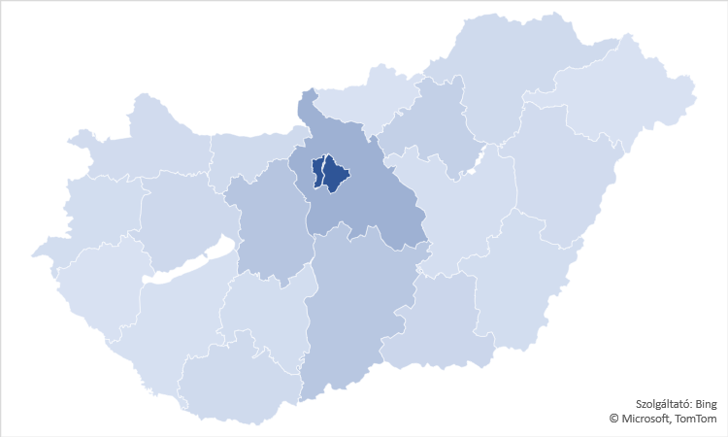
Területi megoszlás
Valóságos könyvtár – könyvtári valóság VI.

Slide 7
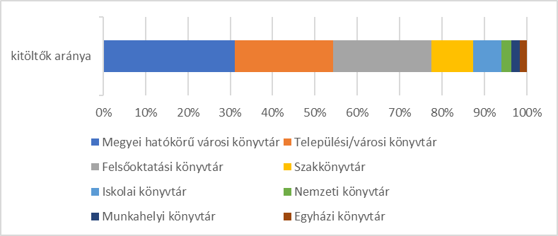
Könyvtártípus
Valóságos könyvtár – könyvtári valóság VI.

Slide 8
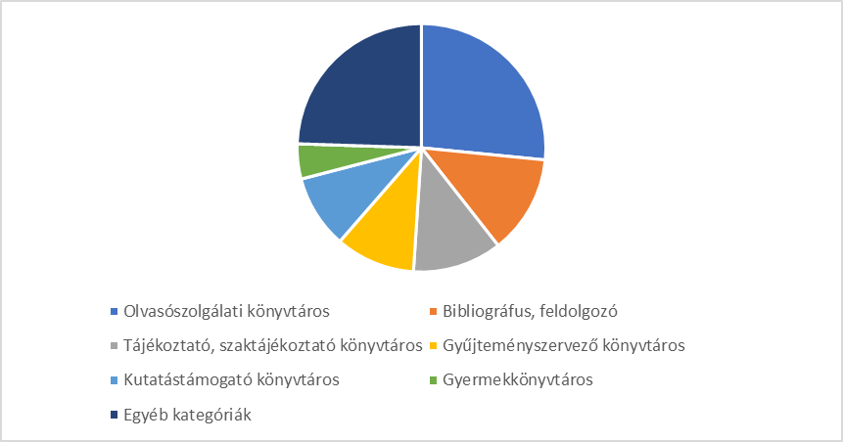
Munkakör
Valóságos könyvtár – könyvtári valóság VI.

Slide 9
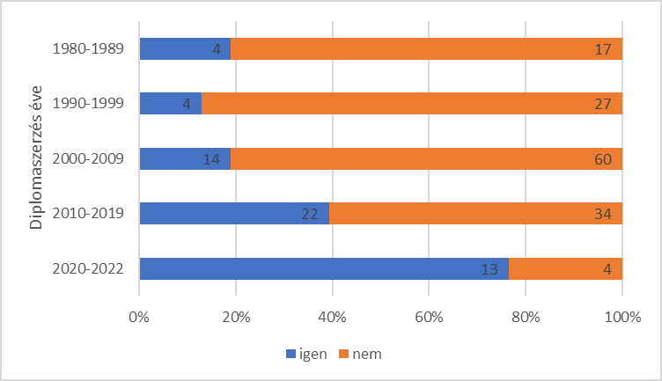
Diplomaszerzés és pénzügyi ismeretek
Valóságos könyvtár – könyvtári valóság VI.

Slide 10
Pénzügyi jártasság és honlaptartalom/képzés
 |  | Honlapjukon található pénzügyekkel kapcsolatos tartalom?
 |  | igen | nem
Van pénzügyi témákban jártas kolléga a könyvtárban? | van | 8,74% | 31,55%
 | nincs | 1,46% | 58,25%
 |  | Szervezett pénzügyi témakörben bármilyen képzést könyvtára az elmúlt 5 évben?
 |  | igen | nem
Van pénzügyi témákban jártas kolléga a könyvtárban? | van | 1,54% | 37,95%
 | nincs | 0% | 60,51%
Valóságos könyvtár – könyvtári valóság VI.

Slide 11
Várakozások
 | Kérdés: Mennyire… | Átlag
1. | tartja elképzelhetőnek, hogy könyvtára képes olyan külső együttműködő partnereket találni, akik segítenek a pénzügyi oktatási programok megvalósításában? | 3,09
2. | bízik abban, hogy könyvtára képes olyan pénzügyi ismeretterjesztő programokat szervezni, amelyek megfelelnek a könyvtárhasználók elvárásainak? | 3,06
3. | bízik abban, hogy könyvtárának munkatársai tudnak válaszolni a használók pénzügyekkel kapcsolatos kérdéseire? | 2,63
4. | bízik abban, hogy könyvtárának munkatársai külső források vagy más intézmények bevonásával segíteni tudnak pénzügyekkel kapcsolatos összetettebb problémák megoldásában? | 2,95
Valóságos könyvtár – könyvtári valóság VI.

Slide 12
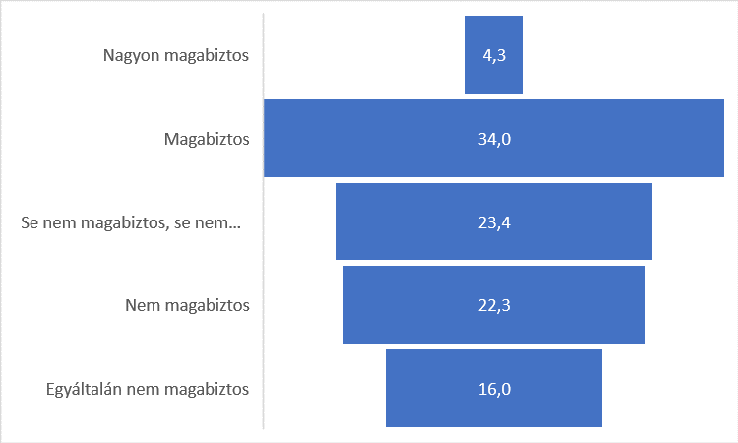
Tájékoztatási kérdések megválaszolása
Valóságos könyvtár – könyvtári valóság VI.

Slide 13
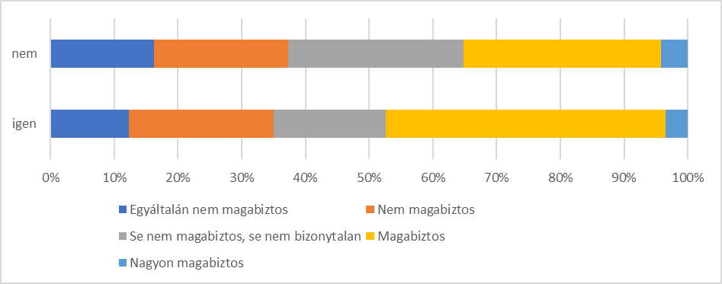
Tájékoztatási kérdések és felsőoktatás
Valóságos könyvtár – könyvtári valóság VI.

Slide 14
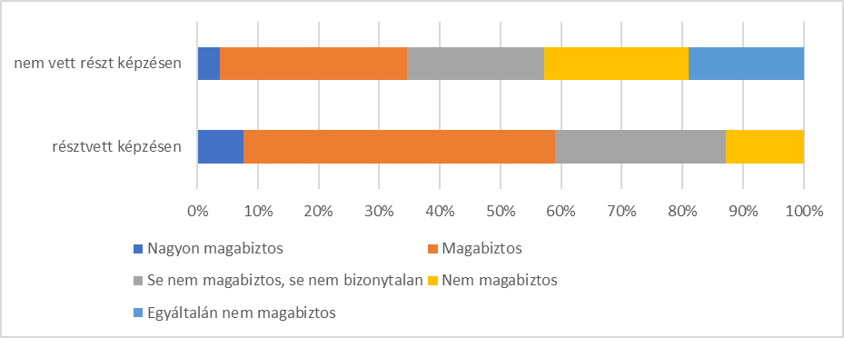
Tájékoztatási kérdések és továbbképzés
Valóságos könyvtár – könyvtári valóság VI.

Slide 15
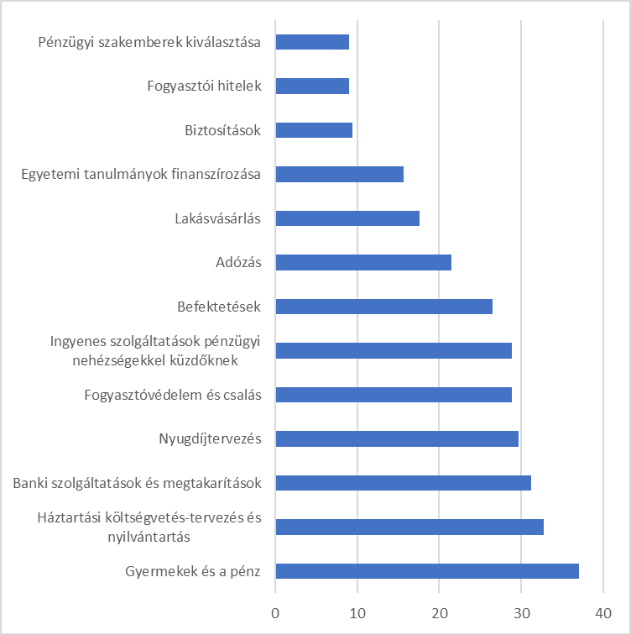
Képzési igények (témakörök)
Valóságos könyvtár – könyvtári valóság VI.

Slide 16
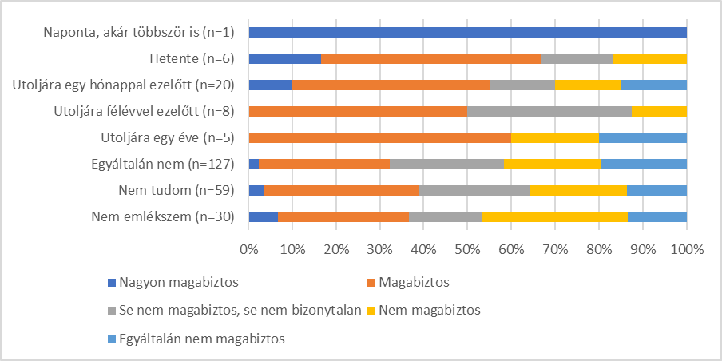
Használói igények és könyvtároskompetenciák
Valóságos könyvtár – könyvtári valóság VI.

Slide 17
Programok ismertsége
A válaszadók negyede tudott írni legalább egyetlen kezdeményezést, amelyek közül több irreleváns volt.
A nemzetközi könyvtári kezdeményezésekről a válaszadók közel 93%-a nem tudott. Azok közül, akik ismernek pénzügyi tudatosságot fejlesztő törekvéseket (17 fő), konkrét példát 11 válaszadó említett: British Library (11), Money Smart Week (4), Thinking Money (2), Smart Investing@Your Library (2) stb. Ezek az ELTE BTK Könyvtár- és Információtudományi Intézete oktatási programjának szerves részei.
A válaszdók 95%-a nem ismer vállalkozásfejlesztéssel kapcsolatos hazai vagy nemzetközi könyvtári programot.
Valóságos könyvtár – könyvtári valóság VI.

Slide 18
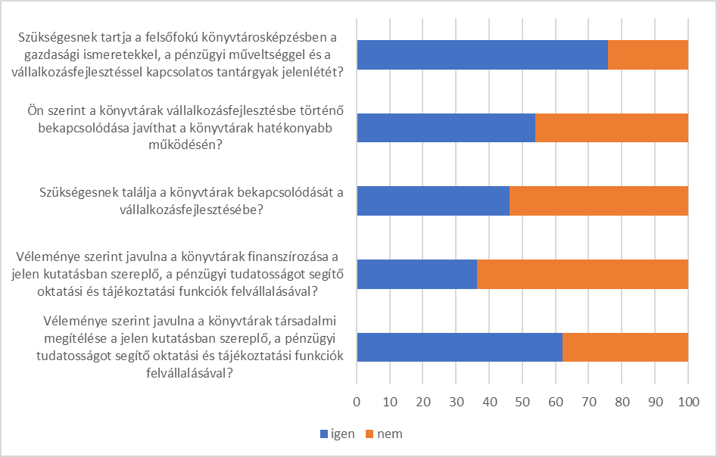
Képzés, működés, társadalmi megítélés, finanszírozás
Valóságos könyvtár – könyvtári valóság VI.

Slide 19
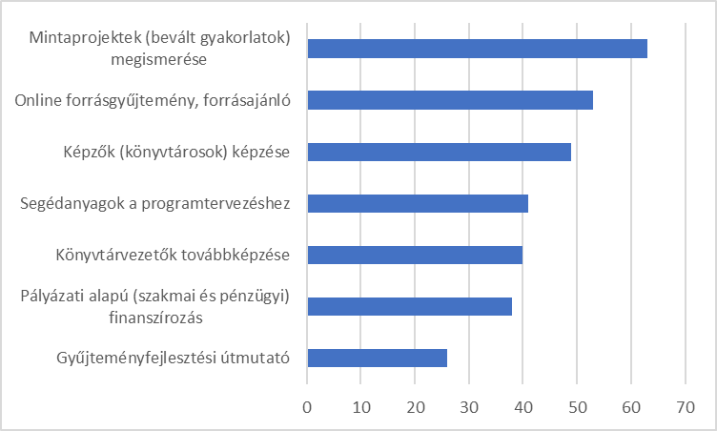
Könyvtárosok igényei
Valóságos könyvtár – könyvtári valóság VI.

Slide 20
Konklúzió
Nyitott, semleges és elzárkózó (többször sarkos) válaszok (1/3 – 1/3 – 1/3).
Akik szakmai vagy érzelmi meggyőződésből nem utasították el a témakör könyvtári jelenlétét, az innováció hazai gátjának jelölték meg:
a szakértelem, az anyagi források, a munkakapacitás (vö. kiégés), a módszertani útmutatás és a használói érdeklődés hiányát.
Partneri hálózat, mintaprogram: Smart Investing@Your Library
Hazai cselekvési terv?
Vizsgálatunk korlátjaként jelentkezik, hogy nem reprezentatív és valamennyi könyvtártípust együttesen kezeli, nem specializált egy-egy könyvtárfajtára.
Valóságos könyvtár – könyvtári valóság VI.

Slide 21
Válogatott szakirodalom
Nemzetközi szaksajtó:
Kiszl, P., & Winkler, B. (2023). Financial literacy in Hungarian libraries: Survey-based steps for implementation. Journal of Librarianship and Information Science. http://doi.org/10.1177/09610006231179719 [Q1]
Bouaamri, A., Otike, F., Hajdu Barát, Á., & Kiszl, P. (2023). Incorporating business courses into LIS programs in Hungary: An examination of ALA-accredited programs. Helyion, 9(5). http://doi.org/10.1016/j.heliyon.2023.e15676 [Q1]
Kiszl, P., & Winkler, B. (2022). Libraries and financial literacy. Reference Services Review, 50(3/4), 356–376. http://doi.org/10.1108/RSR-01-2022-0005 [Q2]
TMT-sorozat:
Kiszl, P., & Winkler, B. (2022). Könyvtárak és a pénzügyi kultúra 1. rész. Keretrendszer. Tudományos és Műszaki Tájékoztatás, 69(7), 342–357. http://doi.org/10.3311/tmt.13186
Kiszl, P. (2023). Könyvtárak és a pénzügyi kultúra 2. rész Kompetenciák. Tudományos és Műszaki Tájékoztatás, 70(2), 177–189. http://doi.org/10.3311/tmt.13241
Kiszl, P., & Winkler, B. (2023). Könyvtárak és a pénzügyi kultúra 3. rész. Felmérés a magyarországi könyvtárosok körében. Tudományos és Műszaki Tájékoztatás, 70(3), 263–288. http://doi.org/10.3311/tmt.13262
Valóságos könyvtár – könyvtári valóság VI.

Slide 22
Köszönjük a figyelmet!

